Slide 1

Belajar mySql dari nol

Slide 2
Penjelasan Database
Daftar Isi
Dasar Penggunaan
Data Definition Language

Slide 3
Part One
APA ITU DATABASE DAN KENAPA HARUS MENGGUNAKAN DATABASE ?
Database atau basis data adalah kumpulan data yang terorganisir dan disimpan secara elektronik dalam sistem yang dapat diakses, dikelola, dan diperbarui.Kebanyakan aplikasi yang dibuat digunkanakan untuk menyimpan dan melihat data. Data adalah bagian terkecil yang digunakan sebagai penyusun informasi. Karena fungsi yang sangat penting dari data agar dapat digunakan sebagai sumber informasi yang benar. Maka perlu dibuat sebuah rumah data yang baik dan benar. Karena itu lah kita mengunakan database

Slide 4
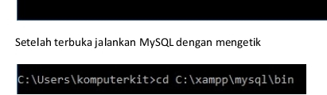
Dasar Penggunaan
1
Langkah Pertama
3
Langkah Ketiga
Pertama download XAMPP terlebih dahulu bila belum ada
Lalu tempatkan di local disk C atau D
Setelah itu lanjut klik start lalu di kolom search ketik CMD lalu pilih command prompt
2
Langkah Kedua
4
Langkah Keempat
Setelah itu kita kita klik XAMPP lalu klik start pada my sql
Lalu ketik :
Untuk Huruf C yang kedua menyesuakan letak local disk Dimana
Folder XAMPP berada

Slide 5
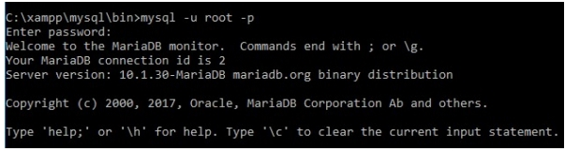
Impression Fly
Setelah itu klik enter jika tulisan enter password: tekan enter lagi karena password bawaan dari XAMPP kosong
Jika muncul sesuatu seperti gambar di atas maka maka berarti sudah berhasil

Slide 6
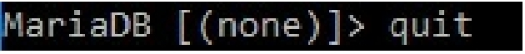
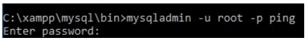
CODE di atas digunakan jika ingin keluar dari program mysql
Dengan mengetik seperti di atas maka kita bisa mengecek apakah mysql nya berjalan atau tidak,tetapi terlebih dahulu harus keluar dari mysql

Slide 7
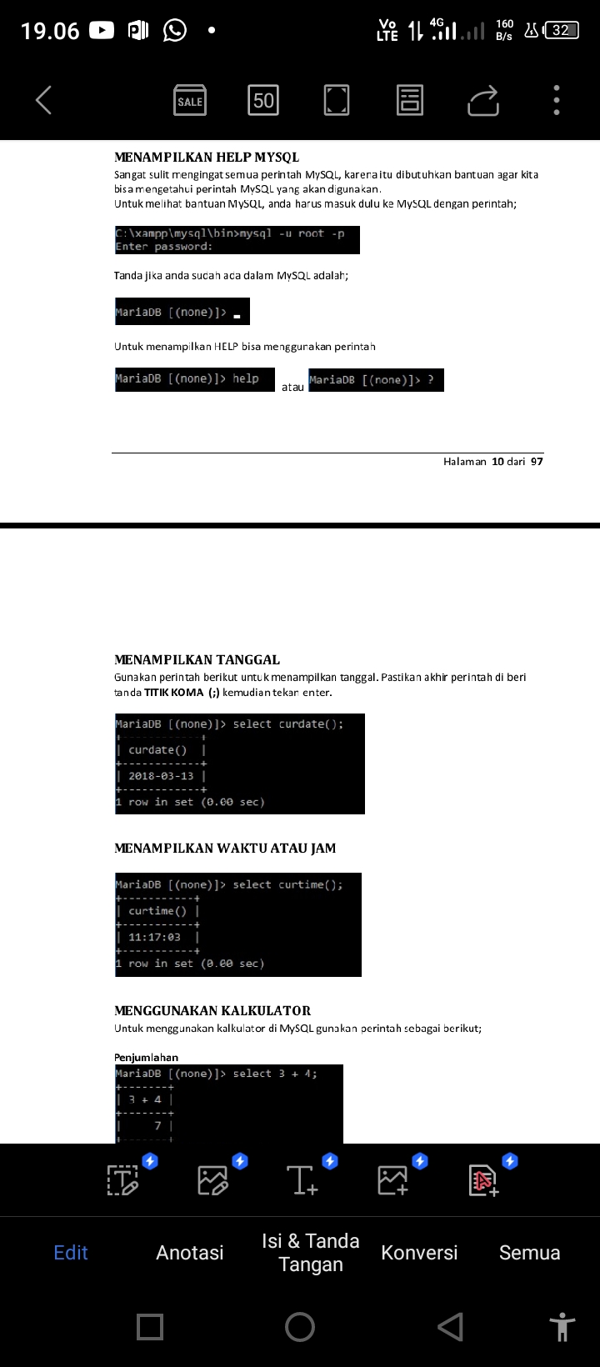
Untuk mengecek versi dari mySql kita bisa mengetik seperti ini:
Lalu untuk menampilkan help pada mysql kita harus masuk terlebih dahulu setelah muncul seperti ini:
Lalu Ketik help atau Tanda tanya(?)

Slide 8
di mysql juga dapat menunjukkan tanggal dengan mengetik select curdate ,jangan lupa berikan titik koma(;) pada akhir perintah Seperti ini:
Jika untuk menampilkan waktu ketik select curtime, seperti ini :

Slide 9
mysql juga memiliki fungsi seperti kalkulator dengan mengetik select lalu proses matematika
Fungsi masing masing tanda:
Tanda plus (+) untuk penjumlahan
Tanda minus (-) untuk pengurangan
Tanda slash (/) untuk pembagian
Tanda persen (%) untuk modulo atau sisa hasil pembagian
Ketik div untuk hasil pembagian utuh (integer)

Slide 10
Data Definition Language
DDL adalah proses pembuatan RUMAH dari data. Data akan disimpan pada KOLOM,
kolom disimpan di TABEL. Tabel disimpan di DATABASE.

Slide 11
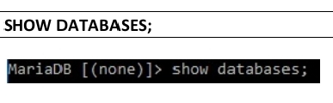
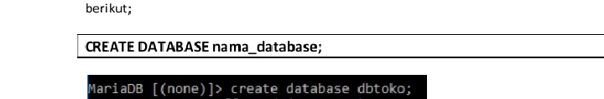
Impression Fly
Untuk menampilkan database bisa kita gunakan perintah SHOW DATABASE , seperti berikut:
Untuk membuat tabel kita bisa gunakan perintah CREATE DATABASE lalu nama Database, seperti berikut:

Slide 12
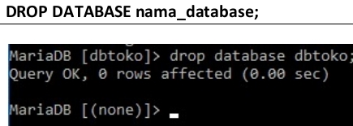
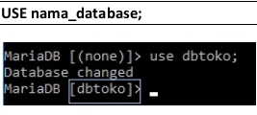
Untuk menghapus database bisa menggunakan perintah sebagai berikut :
Sementara untuk mengaktifkan database bisa menggunakan perintah sebagai berikut :

Slide 13
TIPE DATA
sebelum membuat tabel anda harus mengetahui tipe data yang akan digunakan di dalam pembuatan tabel.
TIPE DATA NUMERIK
Tipe data numerik berisi sekumpulan tipe data sejenis yang mampu menangani data-data numerik. Berikut ini beberapa tipe data yang digunakan dalam MySQL. Seperti:int,tinyint,dan lain lain
TIPE DATA UNTUK PENANGGALAN DAN WAKTU
Untuk menangani data-data yang berkaitan dengan waktu dan penanggalan, Anda dapat melihat beberapat tipe pada tabel berikut: Date,time,datetime,dan lain-lain
TIPE DATA STRING
Dengan menyesuaikan banyaknya data, MySQL telah membagi datanya menjadi
beberapa tipe, sehingga penggunaannya dapat disesuaikan. Perhatikan tabel berikut:char, varchar ,dan lain lain
BLOB(Binary Large Object) merupakan tipe data yang biasa digunakan untuk menyimpan data berbentuk biner. Tipe data seperti LONGBLOB
dapat digunakan untuk menyimpan gambar,untuk menyimpan jumlah uang; kerugiannya, FLOAT dan DOUBLE adalah berbasis biner dan seringkali tidak eksak dalam menyimpan pecahan desimal.

Slide 14
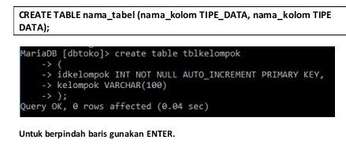
Untuk membuat tabel bisa menggunakan perintah sebagai berikut:

Slide 15
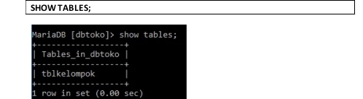
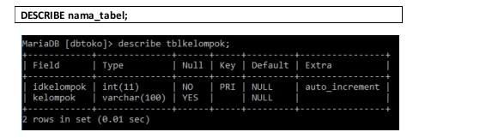
Untuk menampilkan tabel bisa menggunakan perintah sebagai berikut:
Jika ingin melihat tabel maka bisa menggunakan perintah Describe :

Slide 16
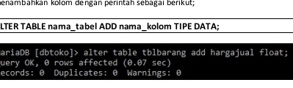
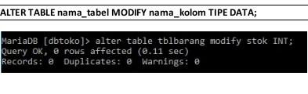
Jika ingin menambah kolom maka bisa gunakan perintah Alter table nama_table Add nama_kolom tipe_data:
Jika ingin mengubah Tipe data maka bisa gunakan perintah Alter table nama_table Modify nama_kolom tipe_data:

Slide 17
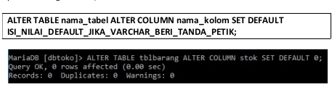
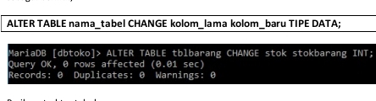
Jika ingin menambah nilai default pada kolom maka bisa gunakan perintah:
Ketika salah mengetik nama kolom dan ingin mengganti nya maka gunakan perintah Change:

Slide 18
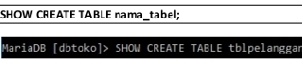
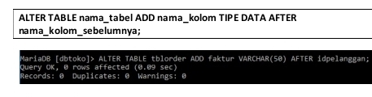
Jika ingin mengecek engine yang digunakan maka bisa gunakan perintah :
Jika ingin menambah kan kolom sesuai urutan maka bisa gunakan perintah:

Slide 19
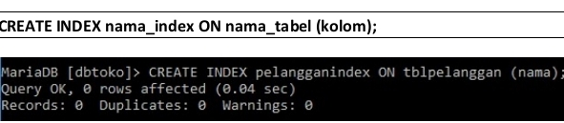
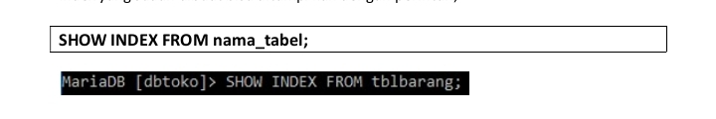
Jika ingin menambah kan Index maka bisa menggunakan perintah CREATE Index.
Jika ingin menampilkan index yang sudah dibuat maka gunakanlah perintah :

Slide 20
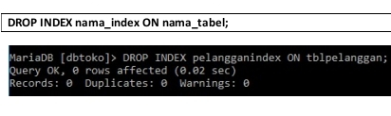
Dan bila perlu menghapus Index maka menggunakan perintah:

Slide 21
Thanks You
Vielen Dank für das Herunterladen von Unterstützung für Panzhihua City, Provinz Sichuan, Flying Impression Design, konzentrieren wir uns auf alle Arten von Grafik-Design.

